Slide 1
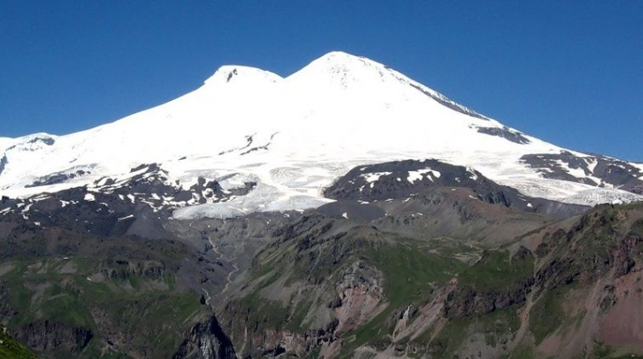
Эльбрус

Slide 2
Эльбрус - это высочайшая вершина Кавказа и Европы, расположена на границе республик Карачаево-Черкессии и Кабардино-Балкарии.

Slide 3
Эльбрус имеет две вершины. Самая высокая западная вершина имеет высоту 5642 м, а восточная 5623 м. Обе вершины Эльбруса покрыты вечными снегами и льдами.

Slide 4
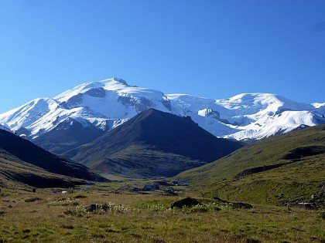
Восточный склон
Эльбрус сформировался более миллиона лет назад, раньше он был действующим вулканом, и до сих пор не утихают споры, потух он или просто спит. В пользу версии о спящем вулкане говорит тот факт, что горячие массы сохраняются в его глубинах и подогревают термальные источники до +60°. В недрах Эльбруса рождаются и насыщаются знаменитые минеральные воды курортов Северного Кавказа — Кисловодска, Пятигорска, Ессентуков, Железноводска. Гора состоит из чередующихся слоёв пепла, лавы и туфа. Последний раз исполин извергался в 50 году н. э.

Slide 5
Ни одна из вершин Европы и Кавказа не может сравниться с Эльбрусом по красоте форм, по обширности полей и вечных льдов.

Slide 6
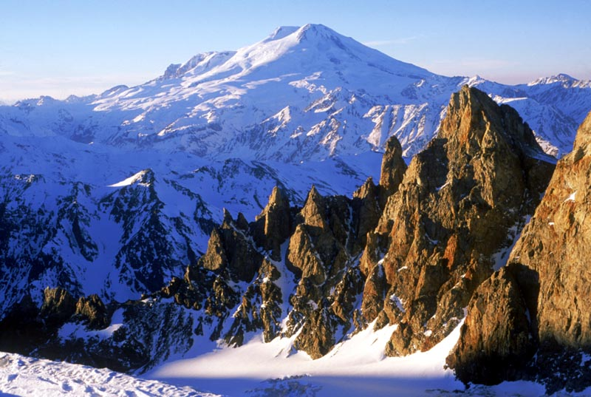
На Эльбрусе суровый климат, роднящий его с арктическим районом. Средняя температура самого тёплого месяца-1,4 º. Осадков на Эльбрусе много, но они выпадают только в виде снега.

Slide 7
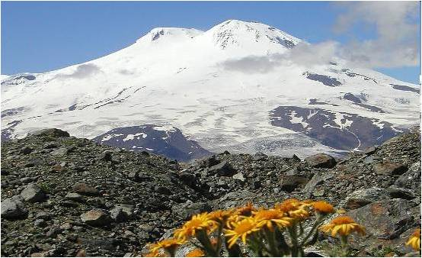
Эльбрус иногда сравнивают с куском льда размером в 6 километров. Самый холодный месяц на Эльбрусе – февраль, самый тёплый – июль (самая высокая дневная температура в этом месяце достигает только восьми градусов тепла.

Slide 8
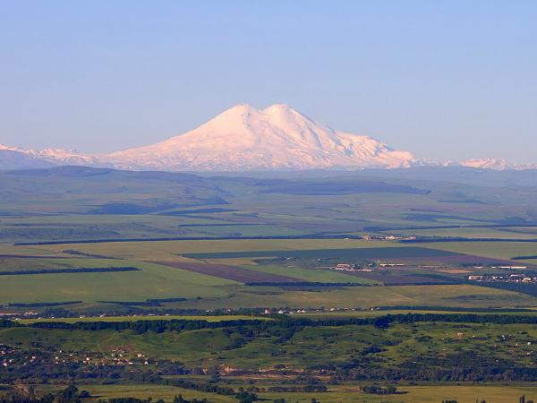
Август - самый лучший месяц для восхождения на Эльбрус, в это время стаивает снег, открываются все трещины во льду.

Slide 9
Ледники Эльбруса
Общая площадь оледенения Эльбруса составляет 134 кв. км – это около 10% от всех ледников северного Кавказа.
Вечный снег на северном склоне Эльбруса начинается с высоты 3850м, на южном склоне снеговая линия несколько ниже. Мощность ледникового покрова Эльбруса очень неравномерна. Она изменяется в зависимости от рельефа, глубины долин, по которым стекает лед, условий накопления снега (от десятка до сотни метров).

Slide 10
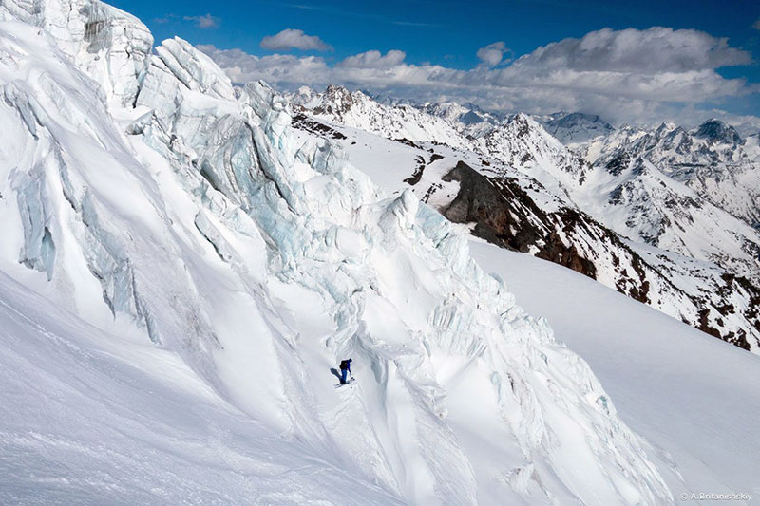
Ледники Эльбруса
Ледники Эльбруса питают три крупные реки, дающие воду оросительным системам Ставрополья: Баксан, Малку и Кубань.

Slide 11
История покорения Эльбруса
Официальной датой покорения Эльбруса считается 1829 год, когда была организована экспедиция, руководимая начальником Кавказской укрепленной линии генералом Г. А. Эмануэлем. Поскольку экспедиция носила научный характер, к участию в ней были привлечены лучшие силы Российской Академии наук во главе с академиком Адольфом Купфером — геофизиком, геологом, основателем Главной физической обсерватории в Петербурге.

Slide 12
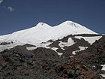
История покорения Эльбруса
Первую карту вулкана составил русский топограф Пастухов, покоривший Эльбрус без проводников.
Известно о балкарском охотнике Ахие Саттаеве, поднимавшемся на вершины Эльбруса 9 раз, причём последнее восхождение он совершил в возрасте 121 года.
В советское время покорение Эльбруса стало очень престижным, альпинизм на его склонах принял массовый характер.

Slide 13
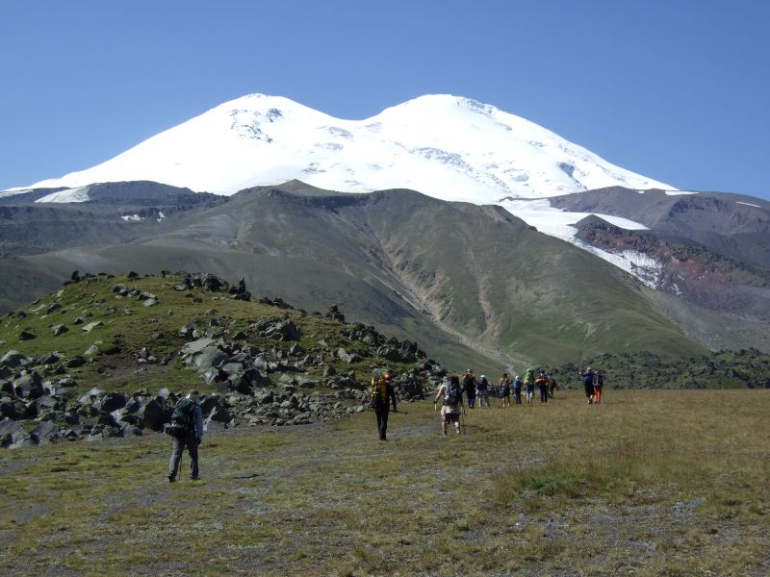

Slide 14
В наши дни гора Эльбрус — Мекка альпинистов, лыжников и фрирайдеров.

Slide 15
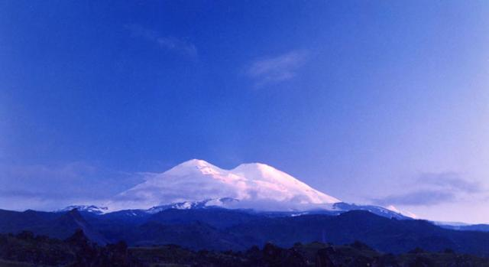
Спасибо за внимание!

